Slide 1
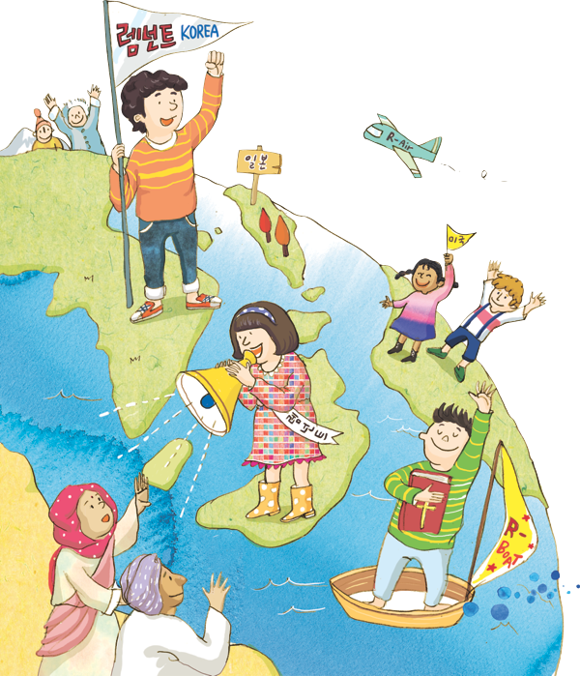
ローマ16しょうの ひとびとが あらかじめ みた こと
ローマ 16:25~27

Slide 2
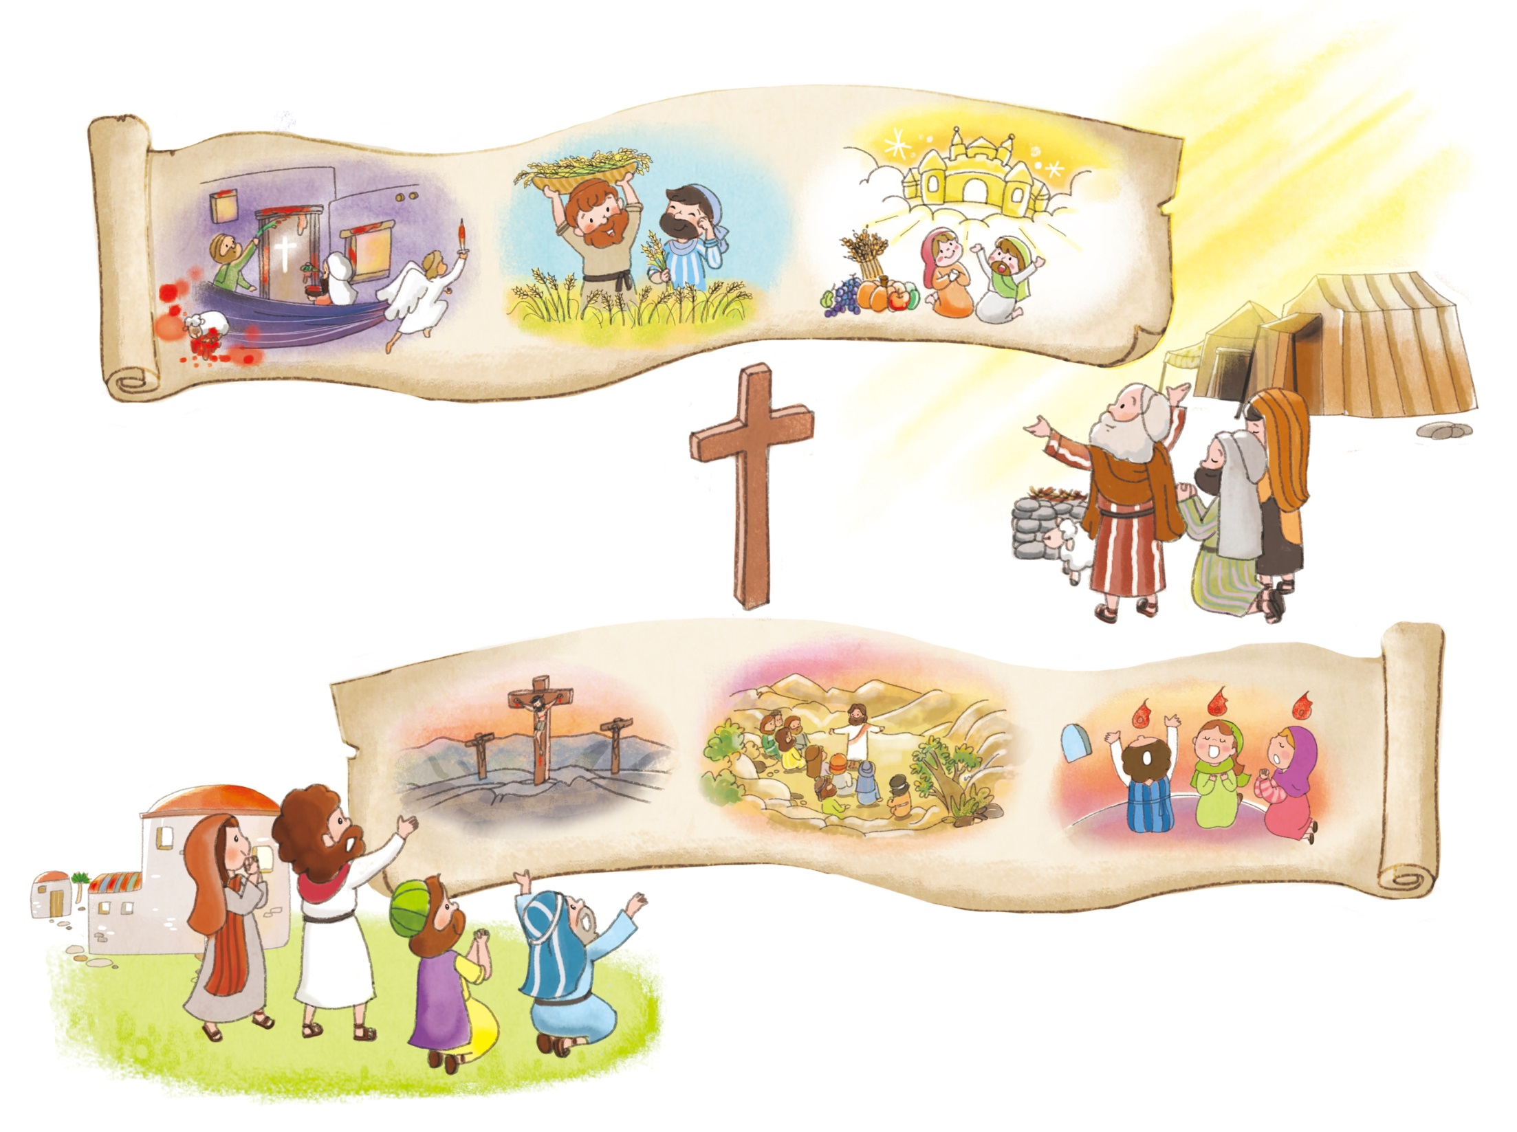
すくいの
かくしん
みちびきの
かくしん
しょうりの
かくしん
いのりの こたえの かくしん
つみの ゆるしの かくしん

Slide 3
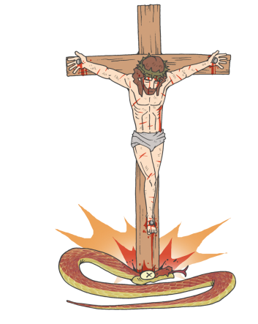
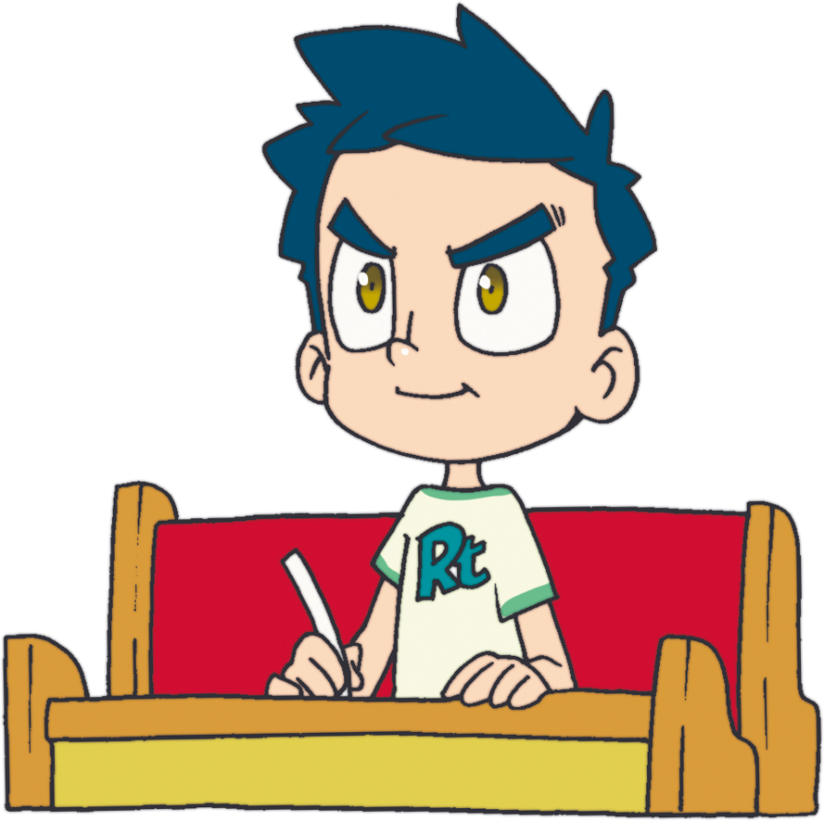
こたえを うけて かくにんする きょうかい

Slide 4

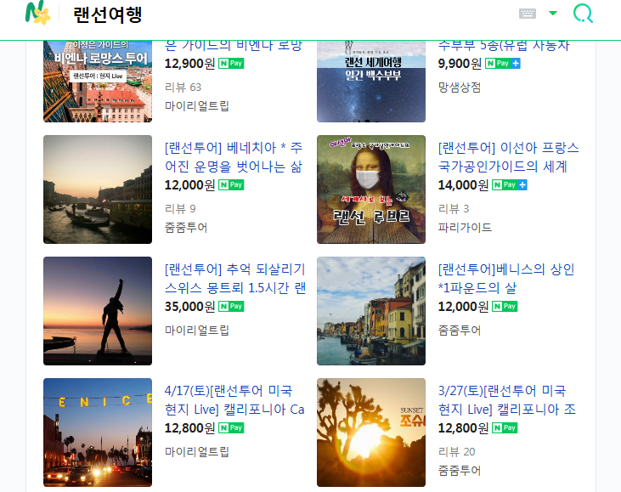
1. ふっかつ メッセージ
237 あいた ところの げんば
ネットで りょこう

Slide 5
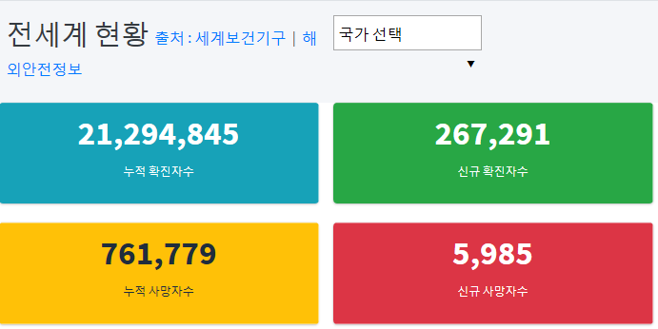
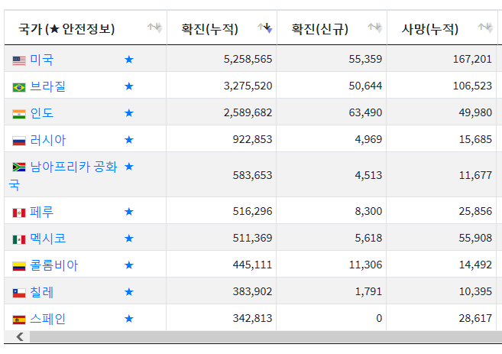
1. ふっかつ メッセージ
いやしの あいた ところ
コロナ かんせん かくだい
Notes:
이미지출처 : http://coronachart.net/

Slide 6
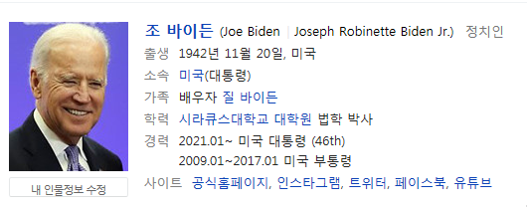
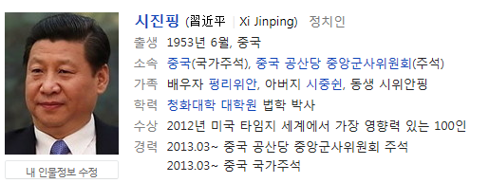
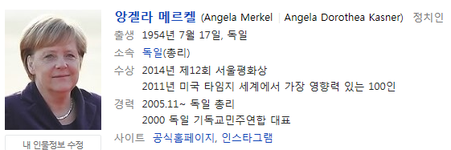
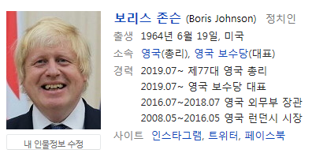
1. ふっかつ メッセージ
サミットの
あいた ところ
かっこくの トップのひとびと（サミット）

Slide 7
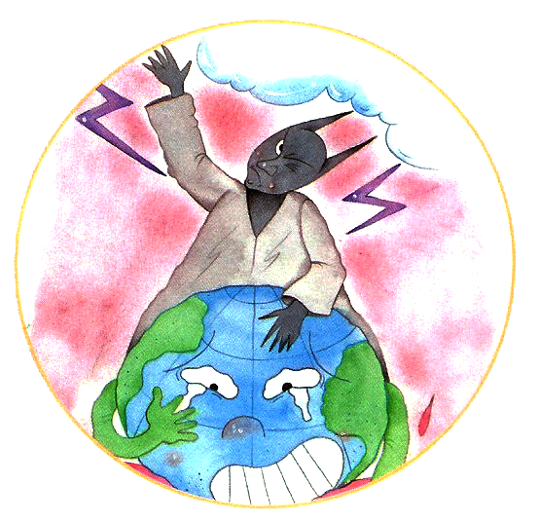
2. パウロが あゆんだ
でんどうの りょてい
サタンの
ぶんかに
つかまっていた
げんばを
いやしました

Slide 8






2. パウロが あゆんだ
でんどうの りょてい
かいどう うんどうを
てんかいしました

Slide 9
2. パウロが あゆんだ
でんどうの りょてい
せかいふくいんかの
みこころを もって
ローマも みなければ ならないと
いいました

Slide 10
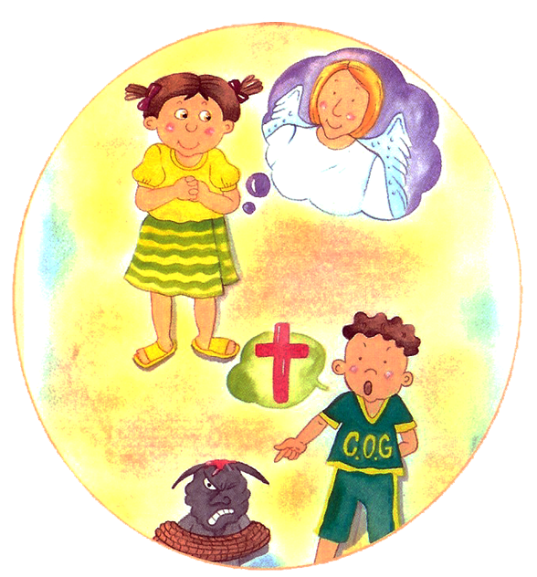
3. パウロは しょうらいの じこくひょうを あらかじめ みました
よよに わたって ながいあいだ
かくされて いたことです
いまや あらわされた ことです
とこしえまで あることです

Slide 11

ただ、ゆいいつせい、 さいそうぞうの
システムを ととのえよう
れいてき サミット – ただ いのりの
なかで べんきょうしよう!
ぎのう サミット – ゆいいつせい みことばの
なかで タラントを みつけよう!
ぶんか サミット – さいそうぞうの ちからを
もって よのなかに でていこう!

Slide 12



フォーラム
を
し
て
こく いん し よう
みことば – ローマ１６しょうの ひとが
あらかじめ みた ことに ついて フォーラムしよう
じっせん – みことばを にぎって わたしが
じっせん することに ついて フォーラムしよう
いのり ｰ かみさまに いのりぶんを かこう！

